Slide 1
«Экология – дело каждого»
Выполнила:
преподаватель ОБЖ Енотаевского филиала ГАОУ АО ВО «АГАСУ»
Т.Е. Манжурова

Slide 2
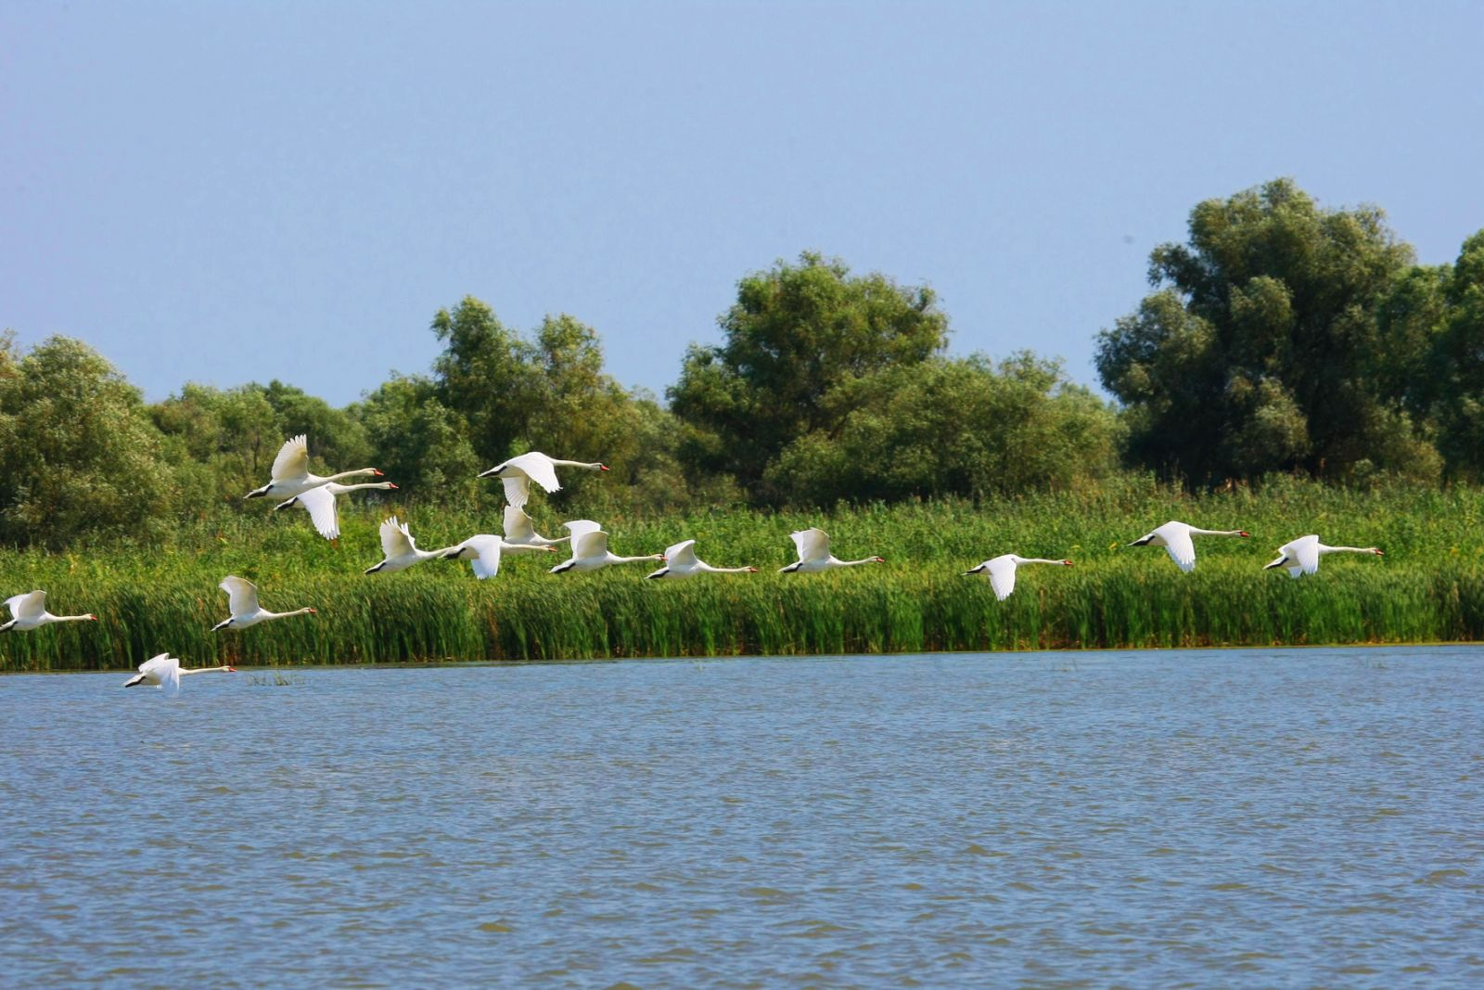
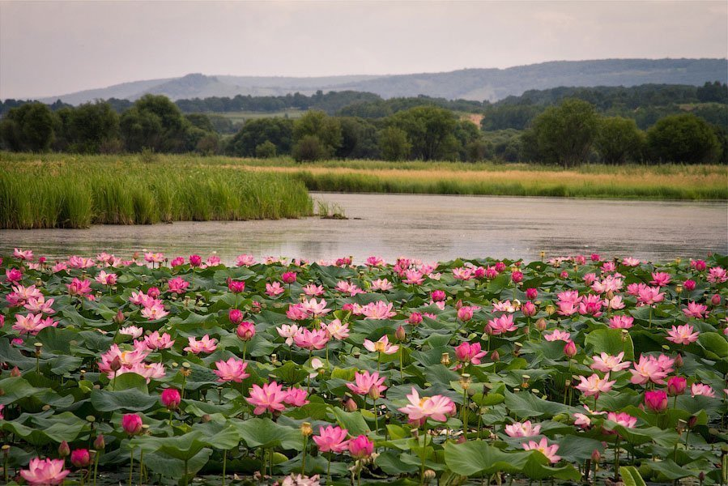
Природа- наш дом. Природа – это все, что не создано деятельностью человека. Но она материальна, и окружает нас повсюду.

Slide 3
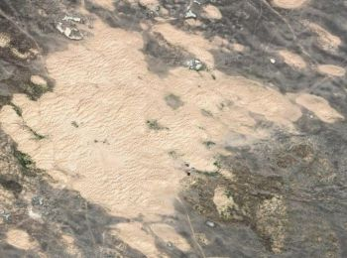
Астраханский бархан – «Большой брат»
Трудно поверить, что подобный пейзаж, больше подходящий для Сахары или Гоби, можно встретить и в России, а именно – в Астраханской области. Бархан с оруэлловским названием «Большой брат» расположен на западе региона и считается крупнейшим: достигает 20 метров в высоту, хотя вычислить точные размеры песчаных дюн сложно, их координаты то и дело меняются в зависимости от времени года и направления ветра.

Slide 4
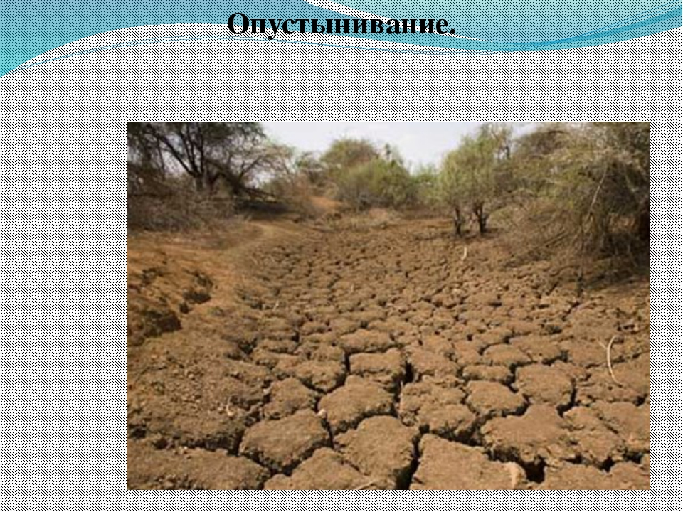
Современные экологические проблемы – это изменение природы, которое нарушает ее структуру и деятельность.
Экологическая проблема- это изменение природы из-за деятельности человека, ведущая к уничтожению природы.

Slide 5
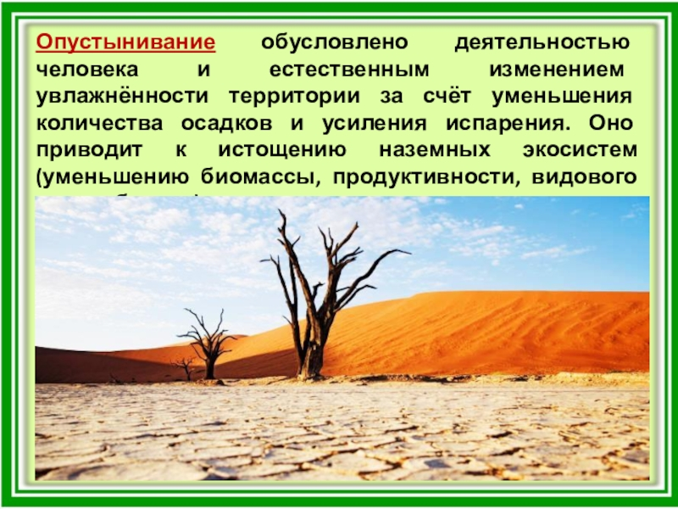
Опустынивание – это тип деградации земель в засушливых районах.
Деградация сельхозугодий в Астраханской области достигла 49 процентов. Это 1,4 миллиона гектаров, из которых восстанавливают всего 300 гектаров в год. Таковы данные исследования научного центра агроэкологии, комплексной мелиорации и защитного лесоразведения РАН. Сельхозпроизводители и ученые предлагают возродить госпрограмму повышения плодородия почв, иначе астраханская земля будет пригодна разве что для ралли-рейдов.

Slide 6
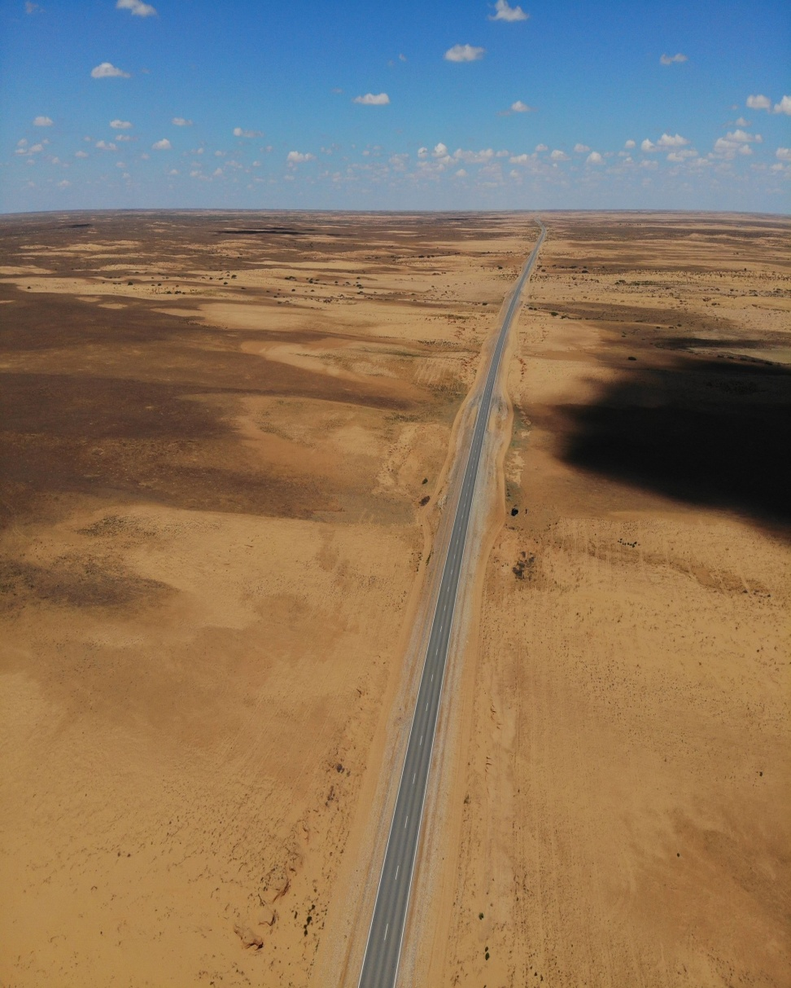
Опуствнивание земель вАстраханской области
Если посмотреть фотографии Астраханской области, сделанные со спутника, можно заметить, что она сплошь испещрена желтыми пятнами, а с каждым годом их становится больше – регион опустынивается. Сельхозпроизводители винят в этом животноводов: стада съедают и без того небогатую растительность, а все, что не съели, вытаптывают. Животноводы же ссылаются на плохую экологическую ситуацию и изменение климата.

Slide 7
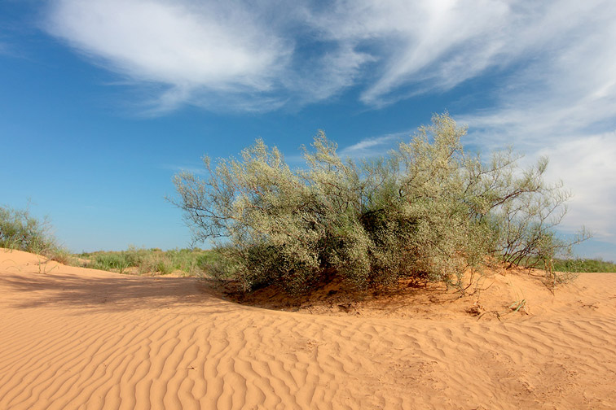
Изменение климата
"Климат изменился, опустынивание с каждым годом сильнее. Трудно содержать скотину. Один из них с красноречивым названием Барханы опустел в буквальном смысле: из 160 дворов осталось три. Муниципалитет относится к Наримановскому району, на который пустыня наступает просто гигантскими шагами. Дюна разрастается также в Лиманском районе и частично - в Харабалинском.

Slide 8
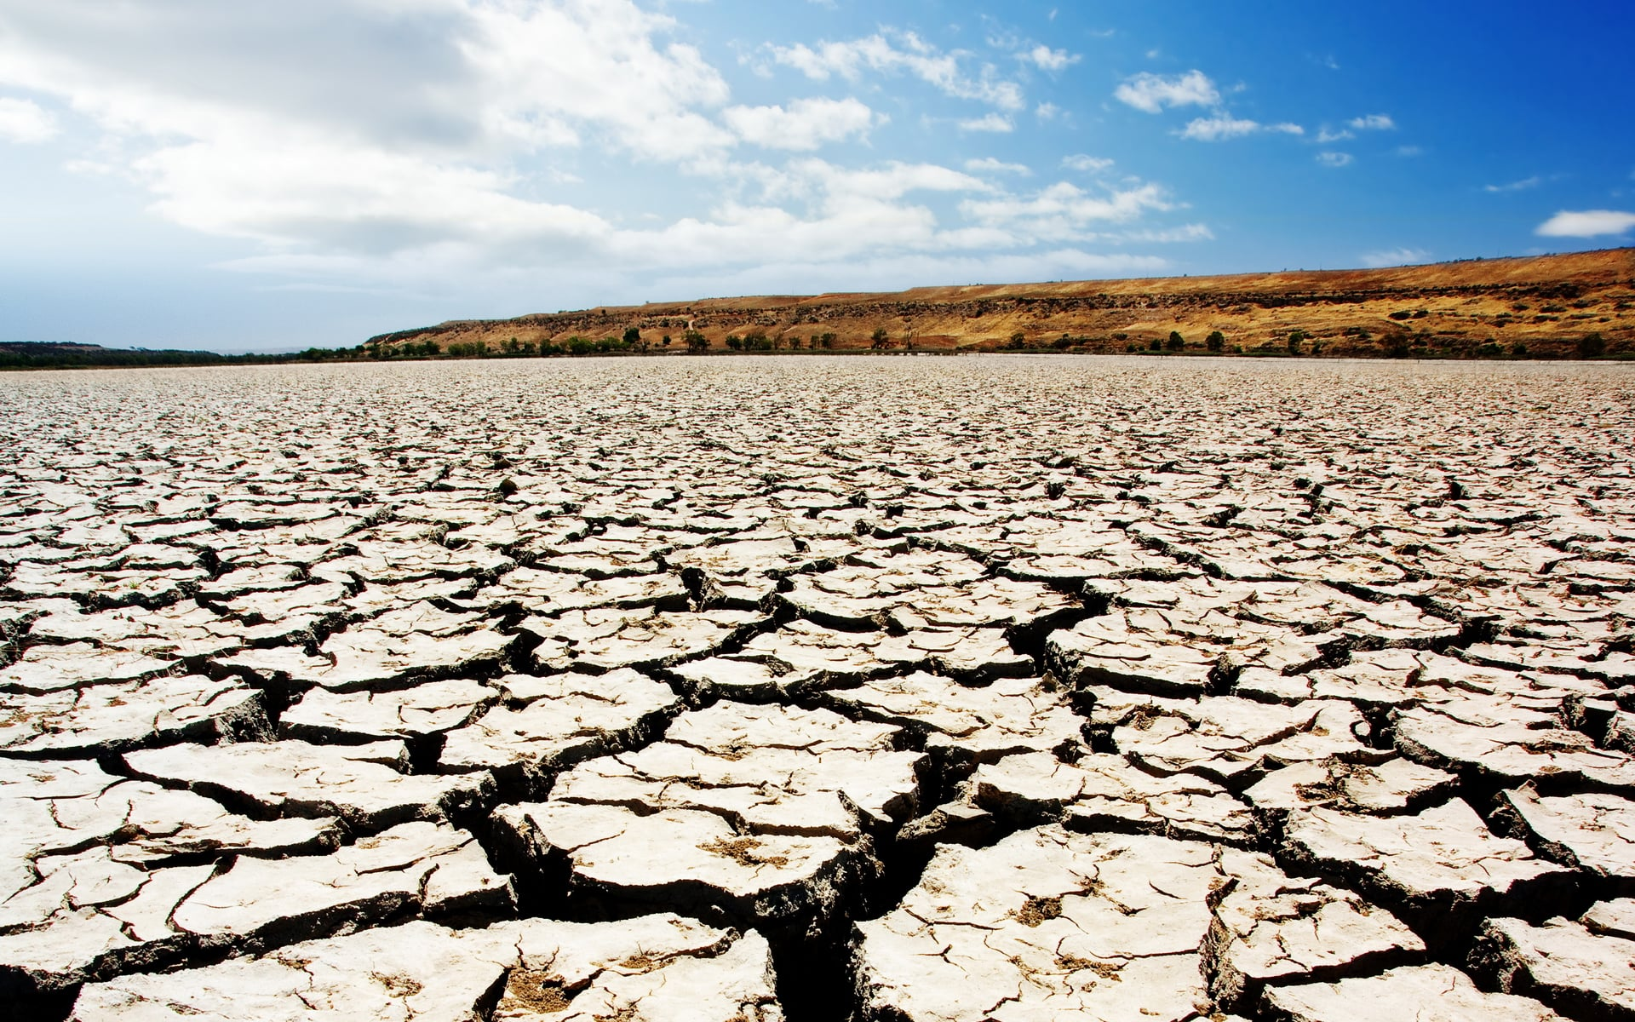
Изменение циркуляции воздушных потоков.
Есть и другие причины, естественные. В последние 15 лет наступил период изменения циркуляции воздушных потоков: количество осадков стало минимальным, в регион пришла засуха. Но это цикличный процесс, который, как прогнозируется, должен завершиться к 2025 году. А вот число пожаров, которые также влияют на состояние почвы, только растет. В этом году дельта Волги выгорела на 30 - 40 процентов больше, чем в прошлом.

Slide 9
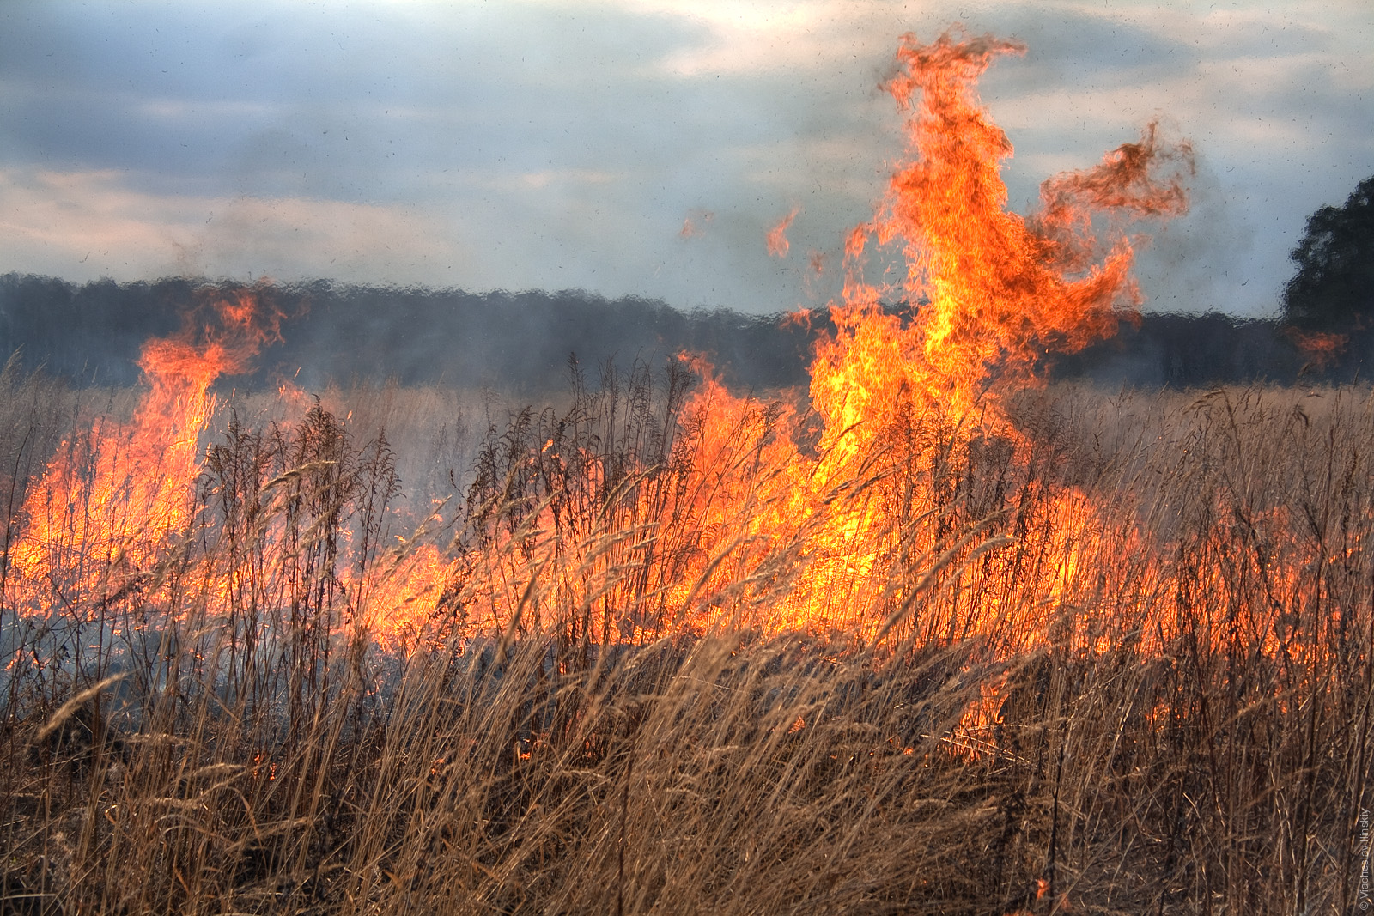
Выгорание и деградация почвы
Большинство случаев - это сельскохозяйственный пал: люди жгут сухую растительность, чтобы новая раньше пробилась, - Но это заблуждение, после выгорания происходит деградация почвы.

Slide 10
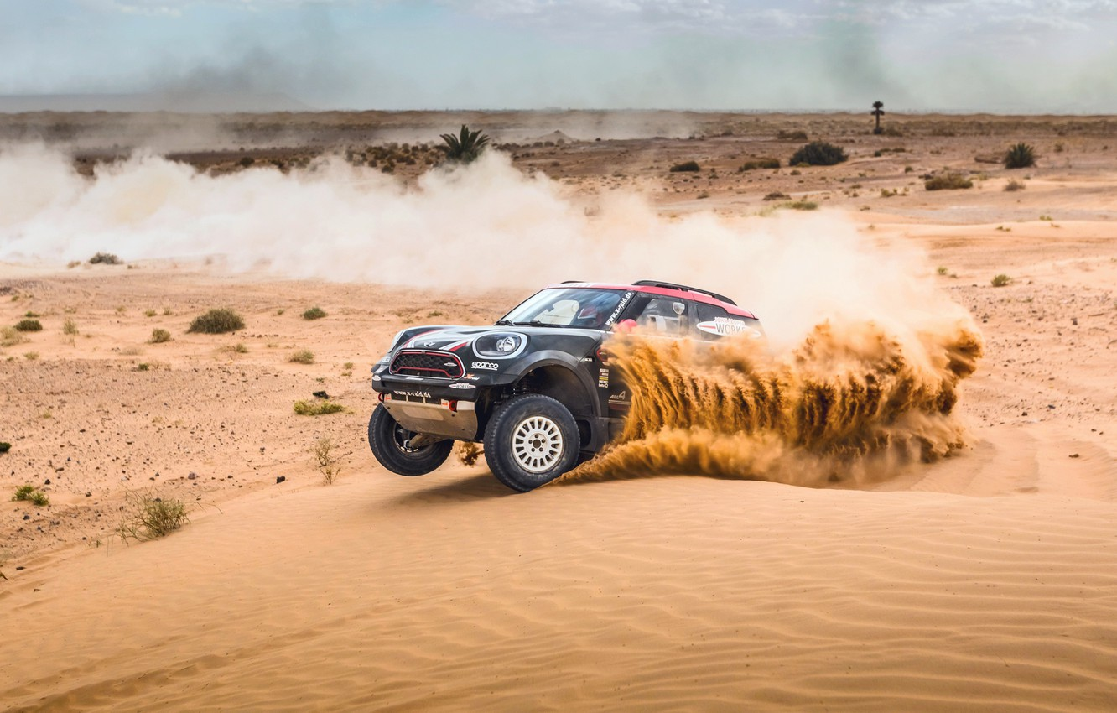
Ралли –рейды для Астраханской земли
Вносят свою лепту в разрушение почвенного покрова и ежегодные гонки по пескам. По словам ученого, там, где проезжают внедорожники, полностью исчезает растительность.

Slide 11
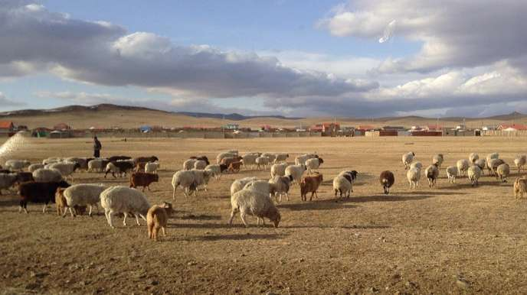
Нерациональное скотоводство
Основной причиной катастрофы ученые называют нерациональное скотоводство. Козы и овцы, которых в регионе более 1,4 миллиона, вытаптывают пастбища подчистую, а жаркий климат и суховей усугубляют ситуацию.
Даже на снимках из космоса видны проплешины.

Slide 12

Мелиорация земель
В советские годы проводили комплекс мероприятий, направленных на повышение плодородия, то теперь осталось единственное: 90-процентная субсидия сельхозпроизводителям на мелиорацию. Заключается она в том, что на проблемные участки высаживают джузгун, растение, которое хорошо укореняется в песках и не дает им распространяться.

Slide 13
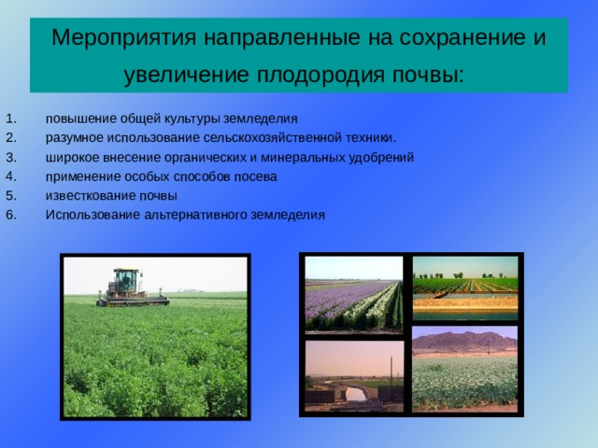

Slide 14
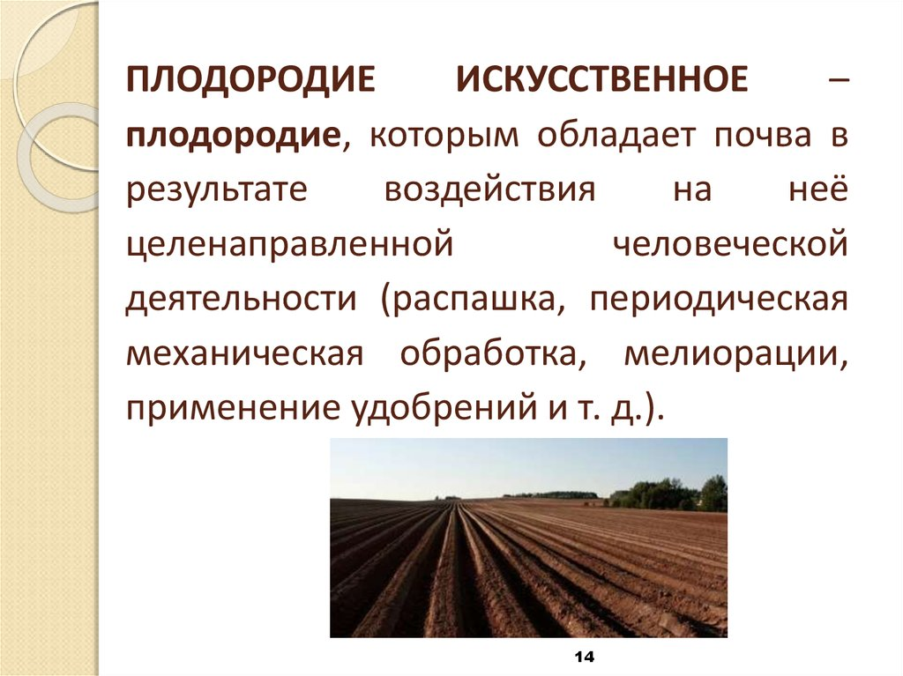
Искусственное плодородие
По мнению ученого, ситуация пока не катастрофическая, но в регионе просто необходимо закреплять пески. Кроме этого, нужно вести жесткий учет нагрузки на пастбища, а также возрождать госпрограмму повышения плодородия почвы, иначе деградация будет только усиливаться.

Slide 15
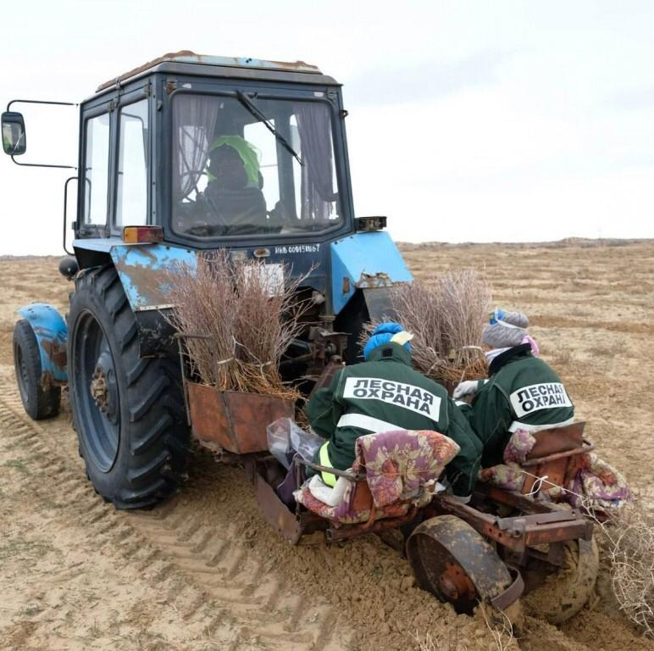
Борьба с опустыниваем
Для борьбы с опустыниванием земель в Астраханской области специально высаживают зеленые насаждения. Площадь посадок составляет 100 гектаров.
Выращивают растения и деревья из семян в питомнике, затем через 1-2 года саженец высаживают.

Slide 16
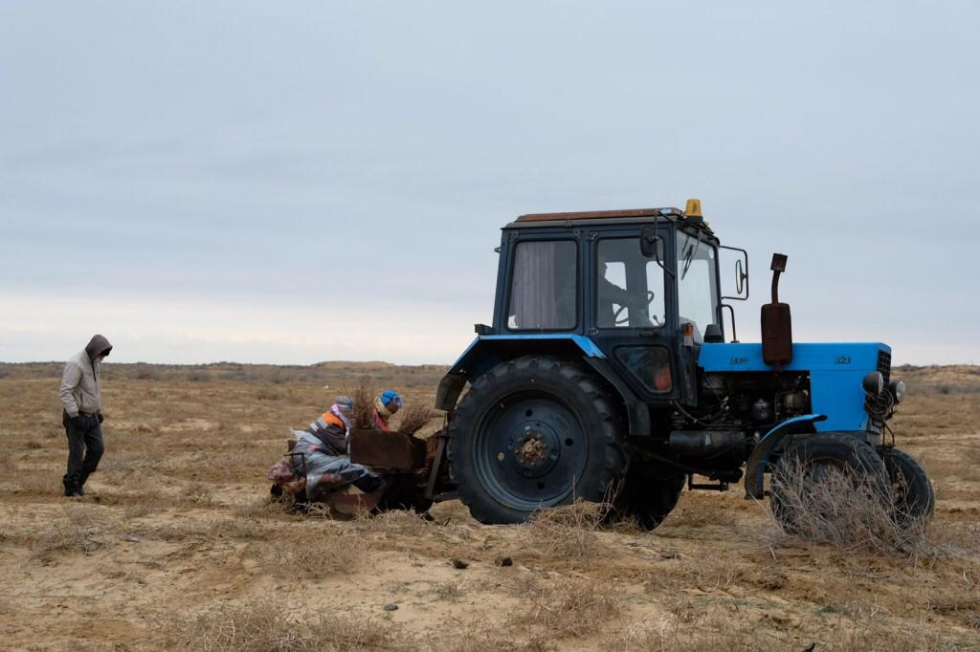
Борьба с опустыниваем
Распределяют растения не методом тыка, а согласно плану посадки. На просторах Красноярского, Наримановского и Харабалинского районов сажают кустарник Джизгун. В Камызякском районе высаживают тополь и ясен, где-то иву.
В этом году поставлена задача заложить некоторое количество дубов для Черного Яра.

Slide 17
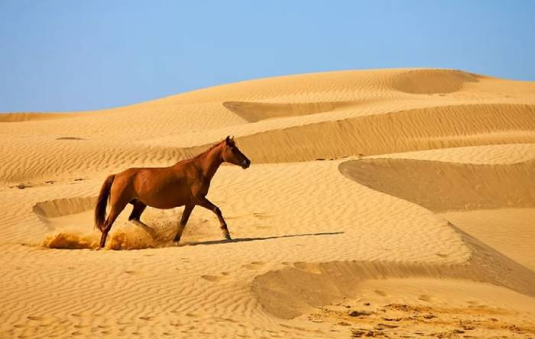
Заключение
Российские агроэкологи решают фундаментальные и прикладные проблемы в области защиты почв от эрозии и дефляции, предотвращения деградации и опустынивания агроэкосистем и увеличения их продуктивности, а также охраны окружающей среды.
Однако, есть основное препятствие для решения проблемы в Астрахани - средства по «распустыниванию» выделяются лишь в отношении земель, имеющих собственников-аграриев. А вот в отношении «невостребованных» земель вопрос до сих пор не решён.

Slide 18
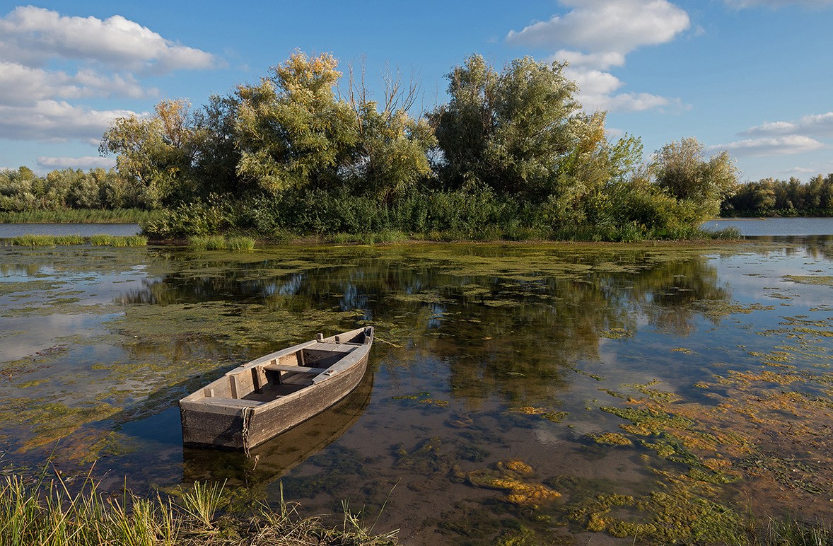
Спасибо за внимание!

